Slide 1
성경맥잡기 1단계
신약편
7과 지도로 확인! · 8과 봉인된 두루마리가 열린다
새부대교회 · 데이빗바이블

Slide 2
차례
1과
3 × 9 = 27
성경 전체
5과
행 1:8
사도행전의 구조
2과
약(約) = 약속
성경의 중심
6과
예언의 성취
오순절 성령 강림
3과
5 · 13 · 9
신약의 구조와 무대
7과
지도로 확인!
바울의 선교여행
4과
스토리 청크 7
복음서
8과
봉인된 두루마리가 열린다
요한계시록

Slide 3
성경맥잡기 1단계 · 신약편
7
과
지도로 확인!
바울의 선교여행
지명으로만 보면 헷갈린다 — 지도로 보면 한눈에
새부대교회 · 데이빗바이블

Slide 4
선생님 말씀
“
바울 선교여행의 맥점 — 지도를 통해서 확인! 지도로 보면 금방 이해가 된다. 지명 이름으로만 보니까 헷갈리고 무슨 말인지 모르고 한눈에 그려지지 않는다.
성경맥잡기 1단계 · 7과 바울의 선교여행
Notes:
바울 선교여행의 맥점 — 지도를 통해서 확인! 지도로 보면 금방 이해가 된다. 지명 이름으로만 보니까 헷갈리고 무슨 말인지 모르고 한눈에 그려지지 않는다.

Slide 5
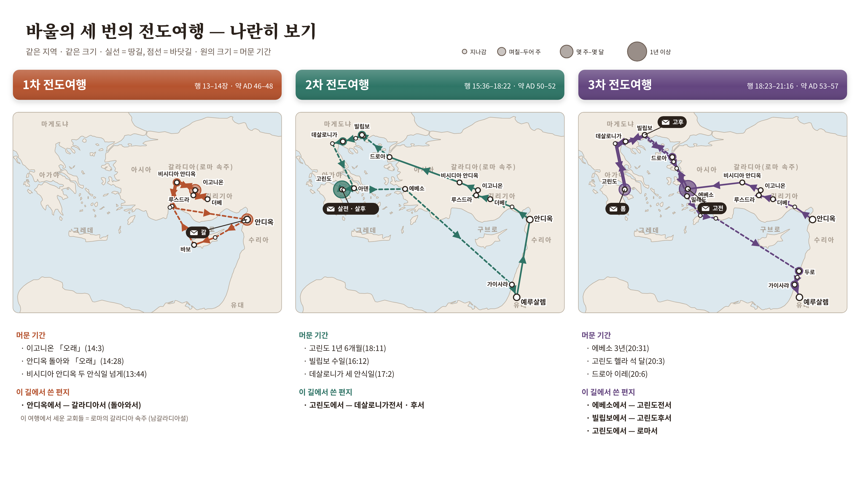
Notes:
세 번의 전도여행 — 나란히 보기 (원 = 머문 기간, 봉투 = 쓴 편지)

Slide 6
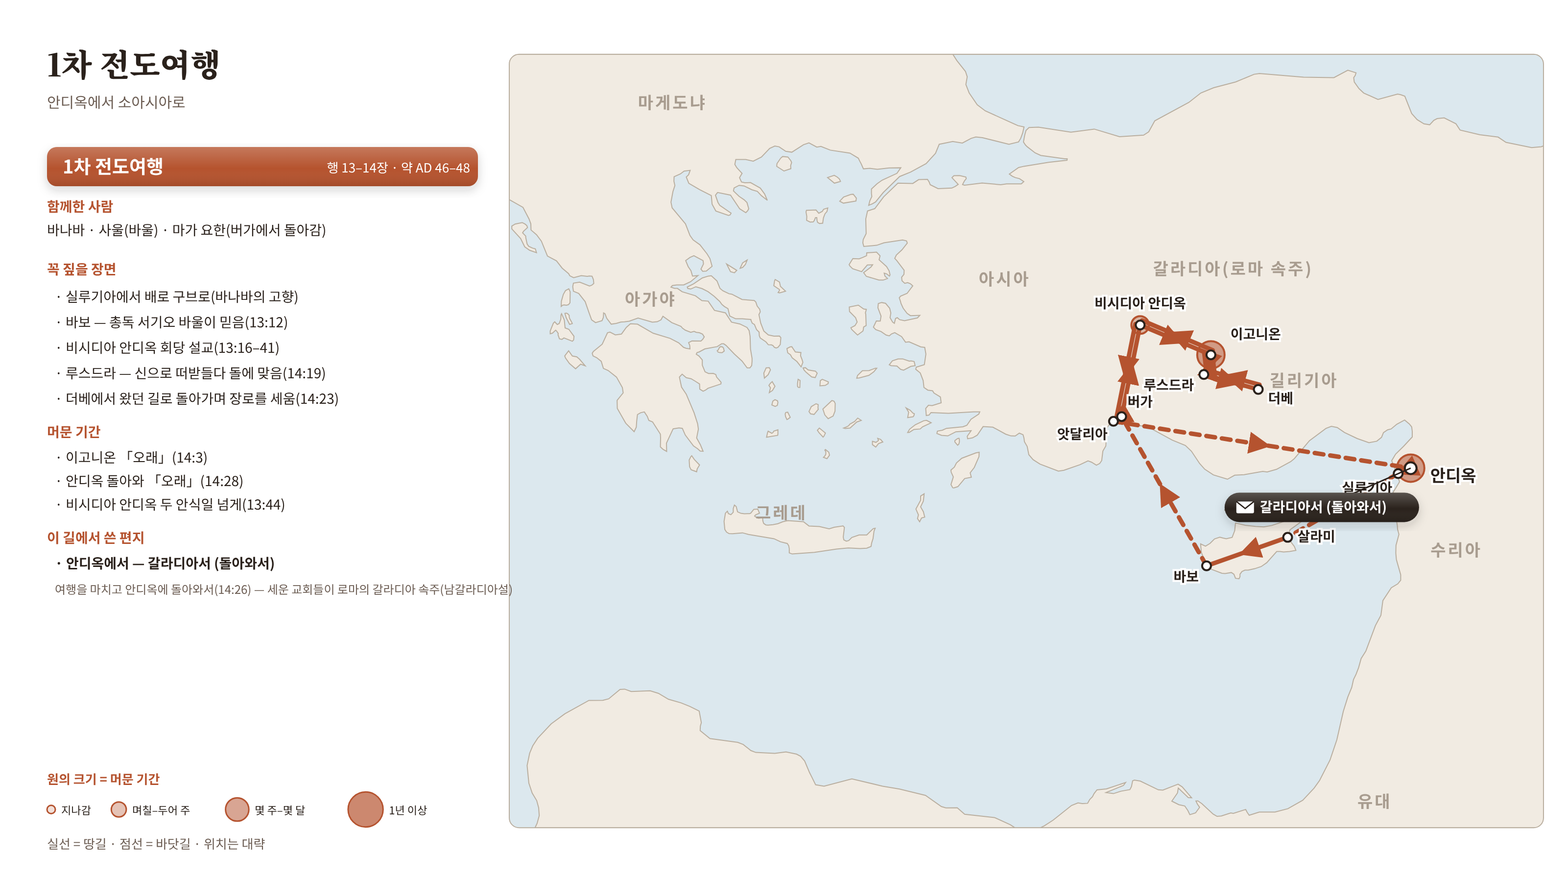
Notes:
1차 전도여행

Slide 7
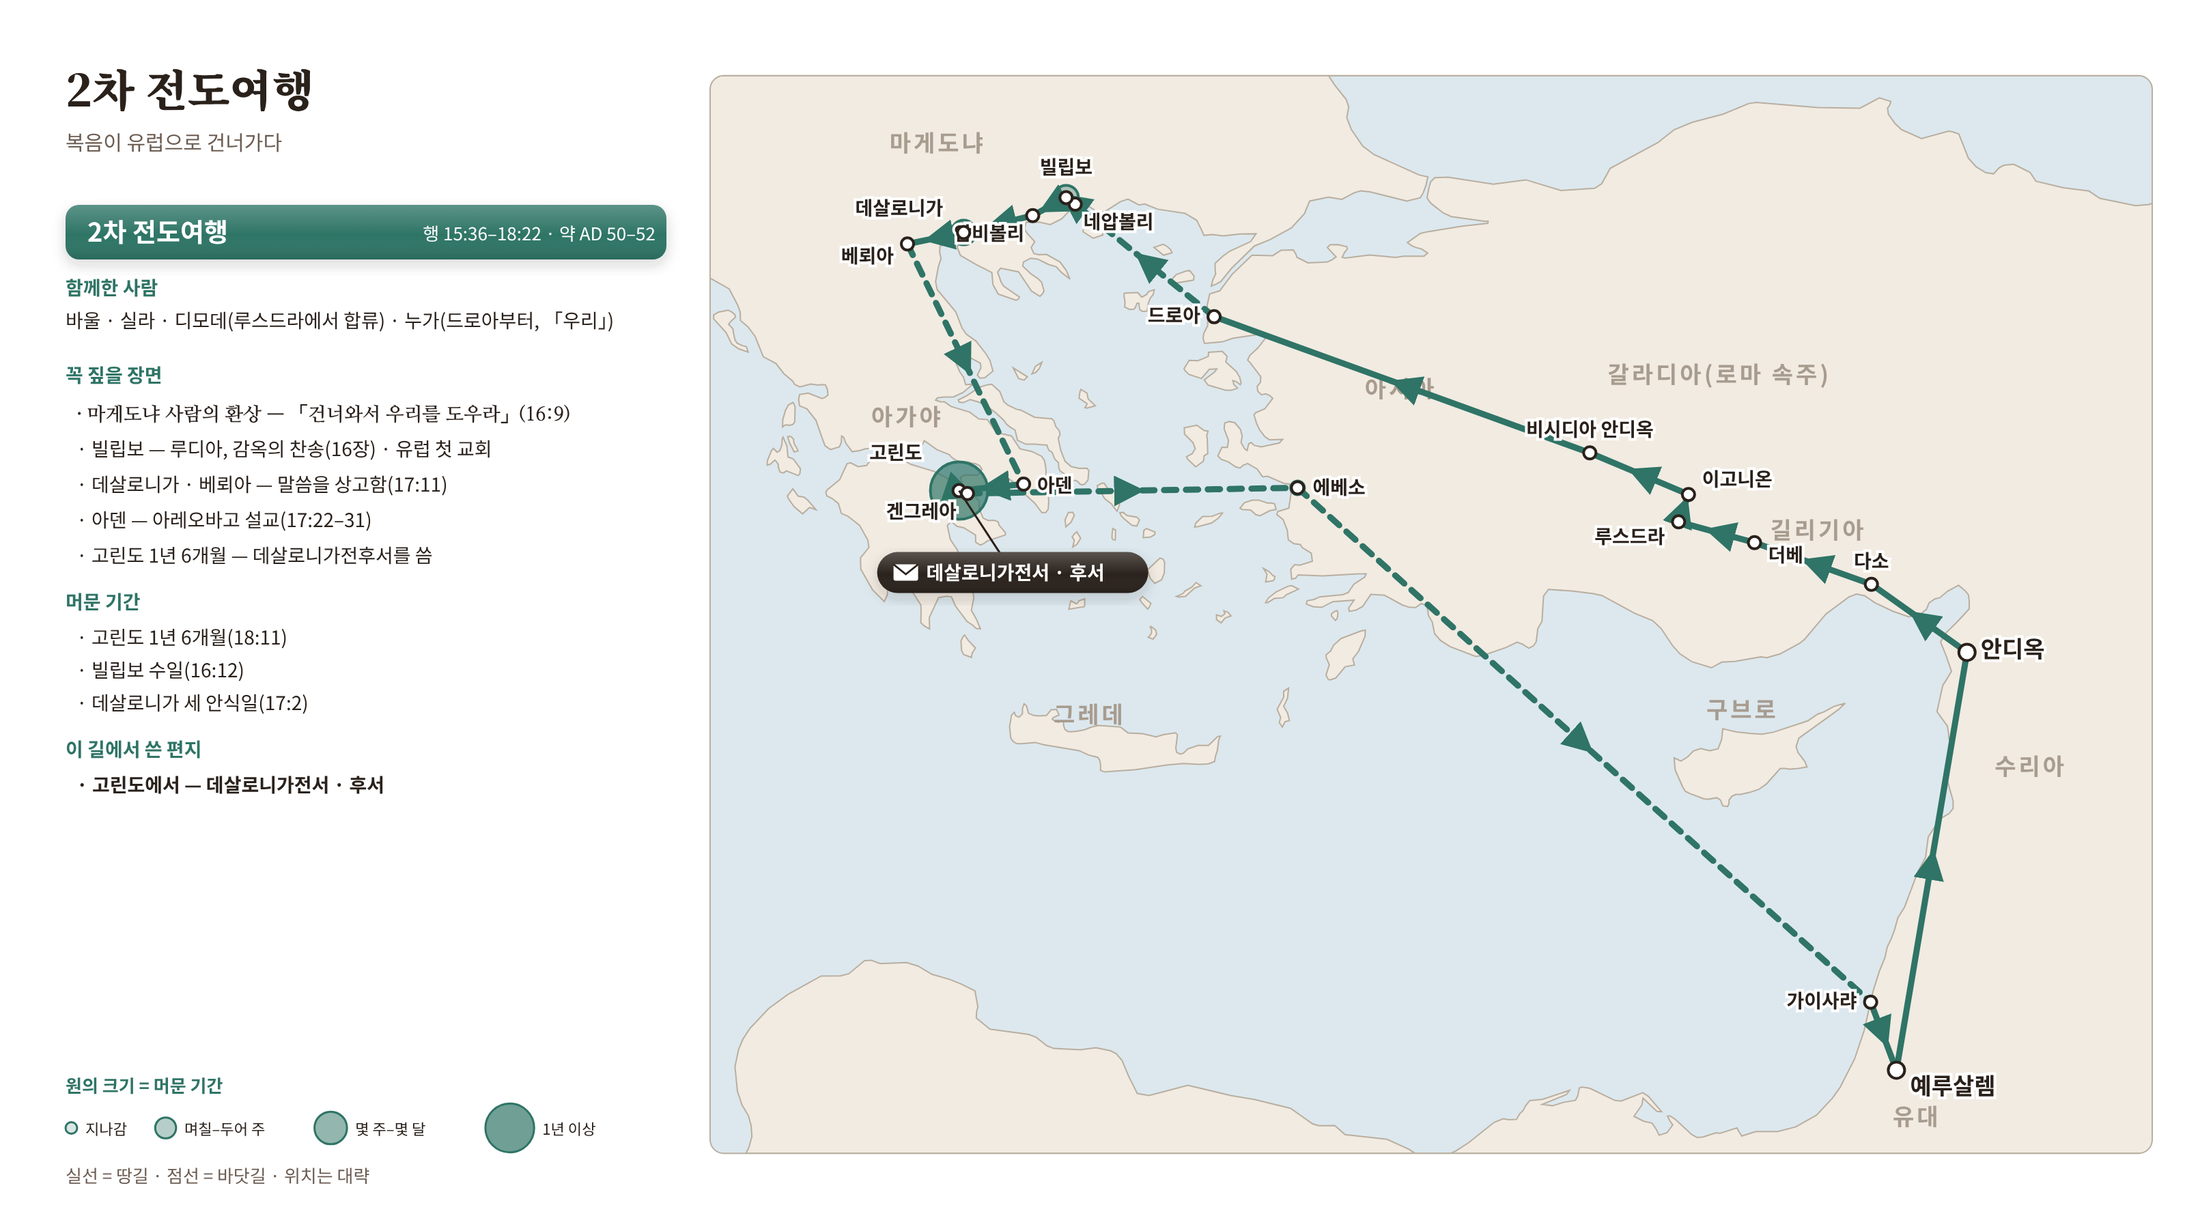
Notes:
2차 전도여행

Slide 8
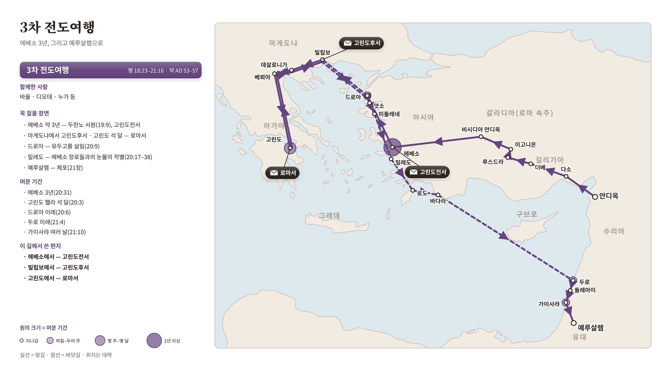
Notes:
3차 전도여행

Slide 9
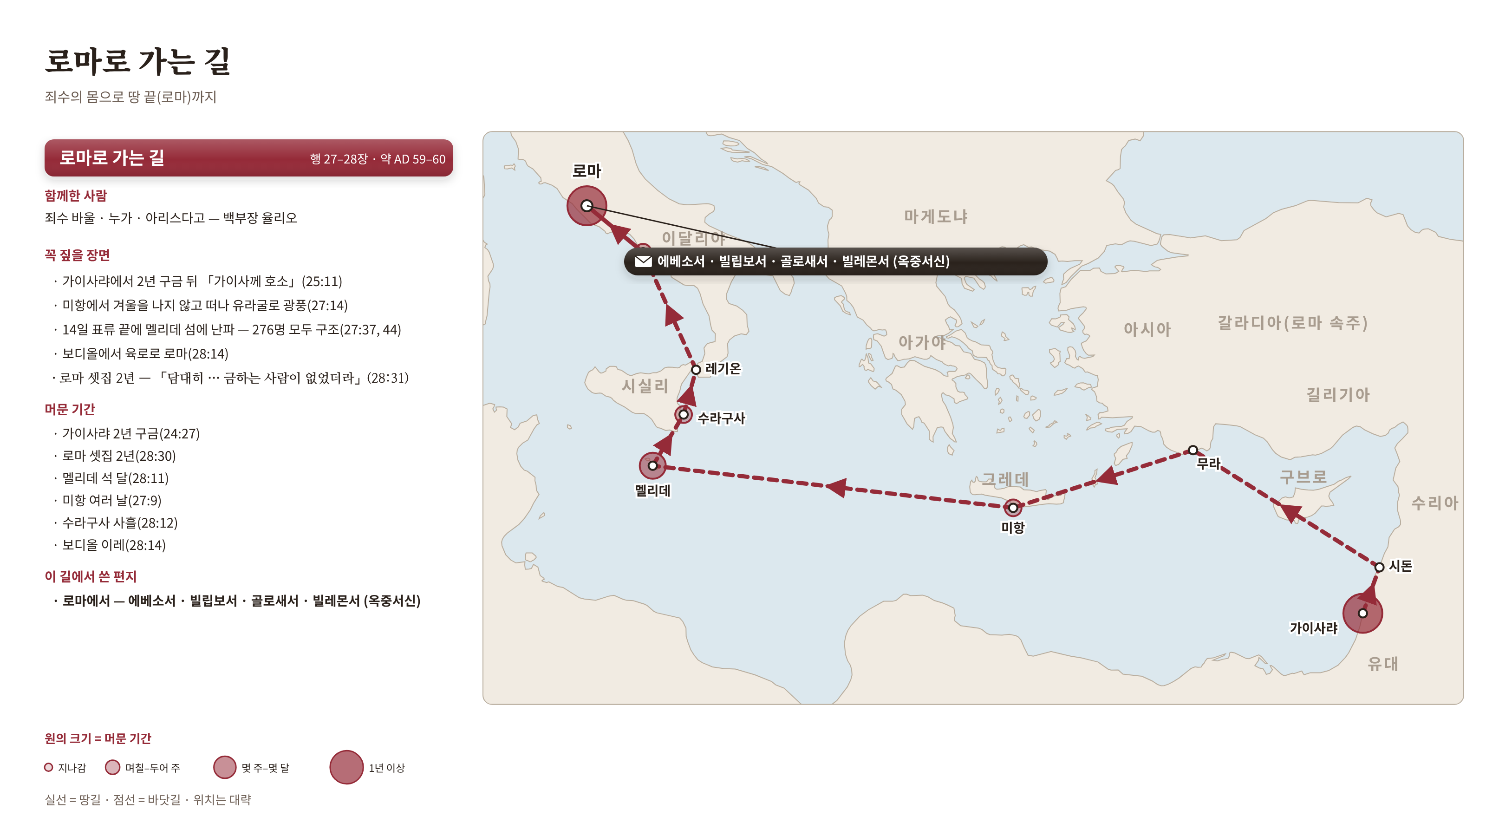
Notes:
로마로 가는 길

Slide 10
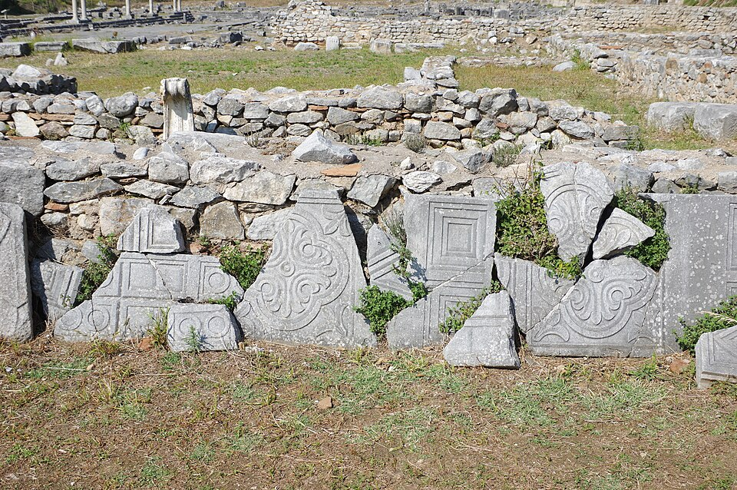
빌립보 유적
빌립보 — 유럽의 첫 교회(행 16장)
Archaeological site of Philippi BW 2017-10-05 12-46-14.jpg · Berthold Werner · CC BY-SA 3.0 · Wikimedia Commons
Notes:
빌립보 — 유럽의 첫 교회(행 16장)

Slide 11
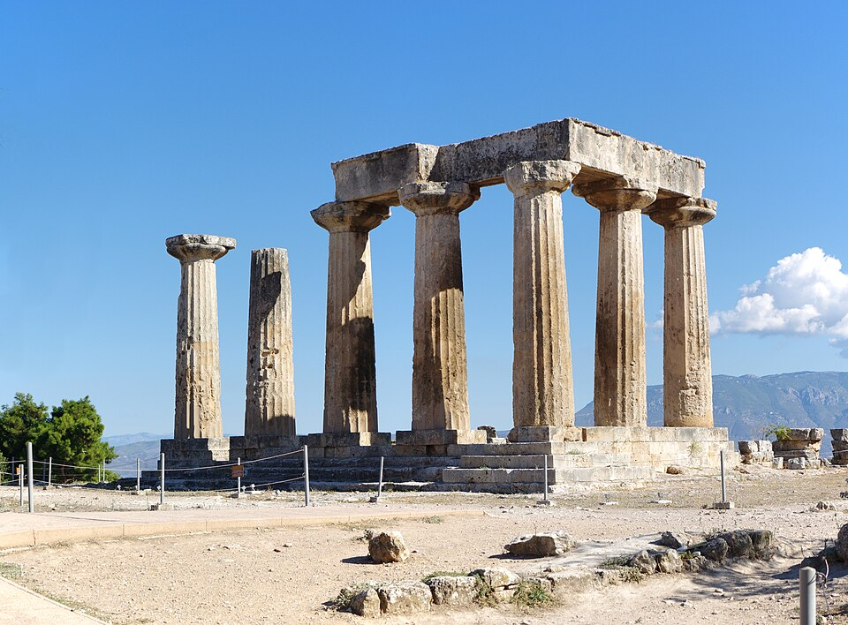
고린도 아폴로 신전 터
고린도 — 1년 6개월(행 18:11), 데살로니가전후서 · 로마서를 쓴 곳
Korinth BW 2017-10-10 10-55-28.jpg · Berthold Werner · CC BY-SA 3.0 · Wikimedia Commons
Notes:
고린도 — 1년 6개월(행 18:11), 데살로니가전후서 · 로마서를 쓴 곳

Slide 12
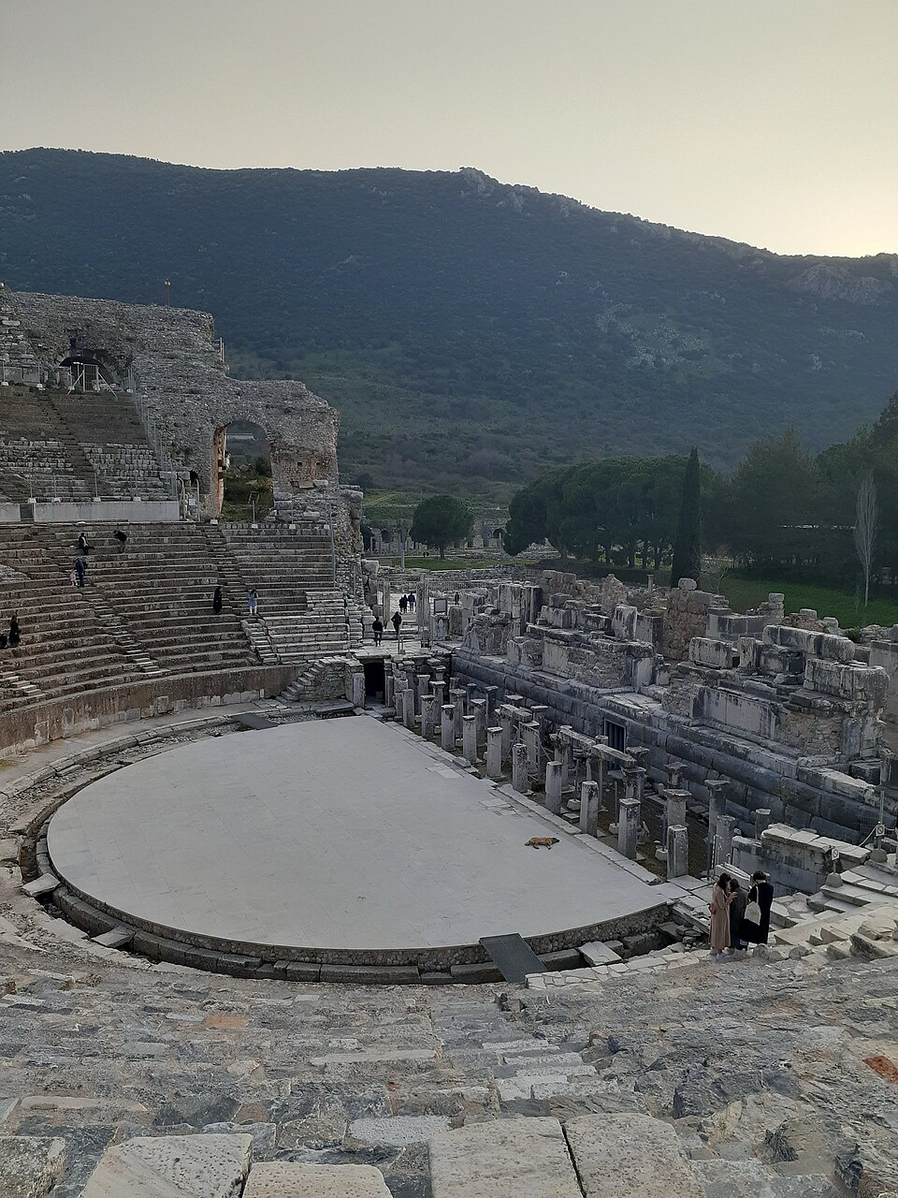
에베소 대극장 (행 19:29)
에베소 대극장 — 「온 성이 요란하여 … 일제히 연극장으로 달려들어 가는지라」(행 19:29)
Great Theatre of Ephesus 2024.jpg · Furkan Akkurt · CC BY-SA 4.0 · Wikimedia Commons
Notes:
에베소 대극장 — 「온 성이 요란하여 … 일제히 연극장으로 달려들어 가는지라」(행 19:29)

Slide 13
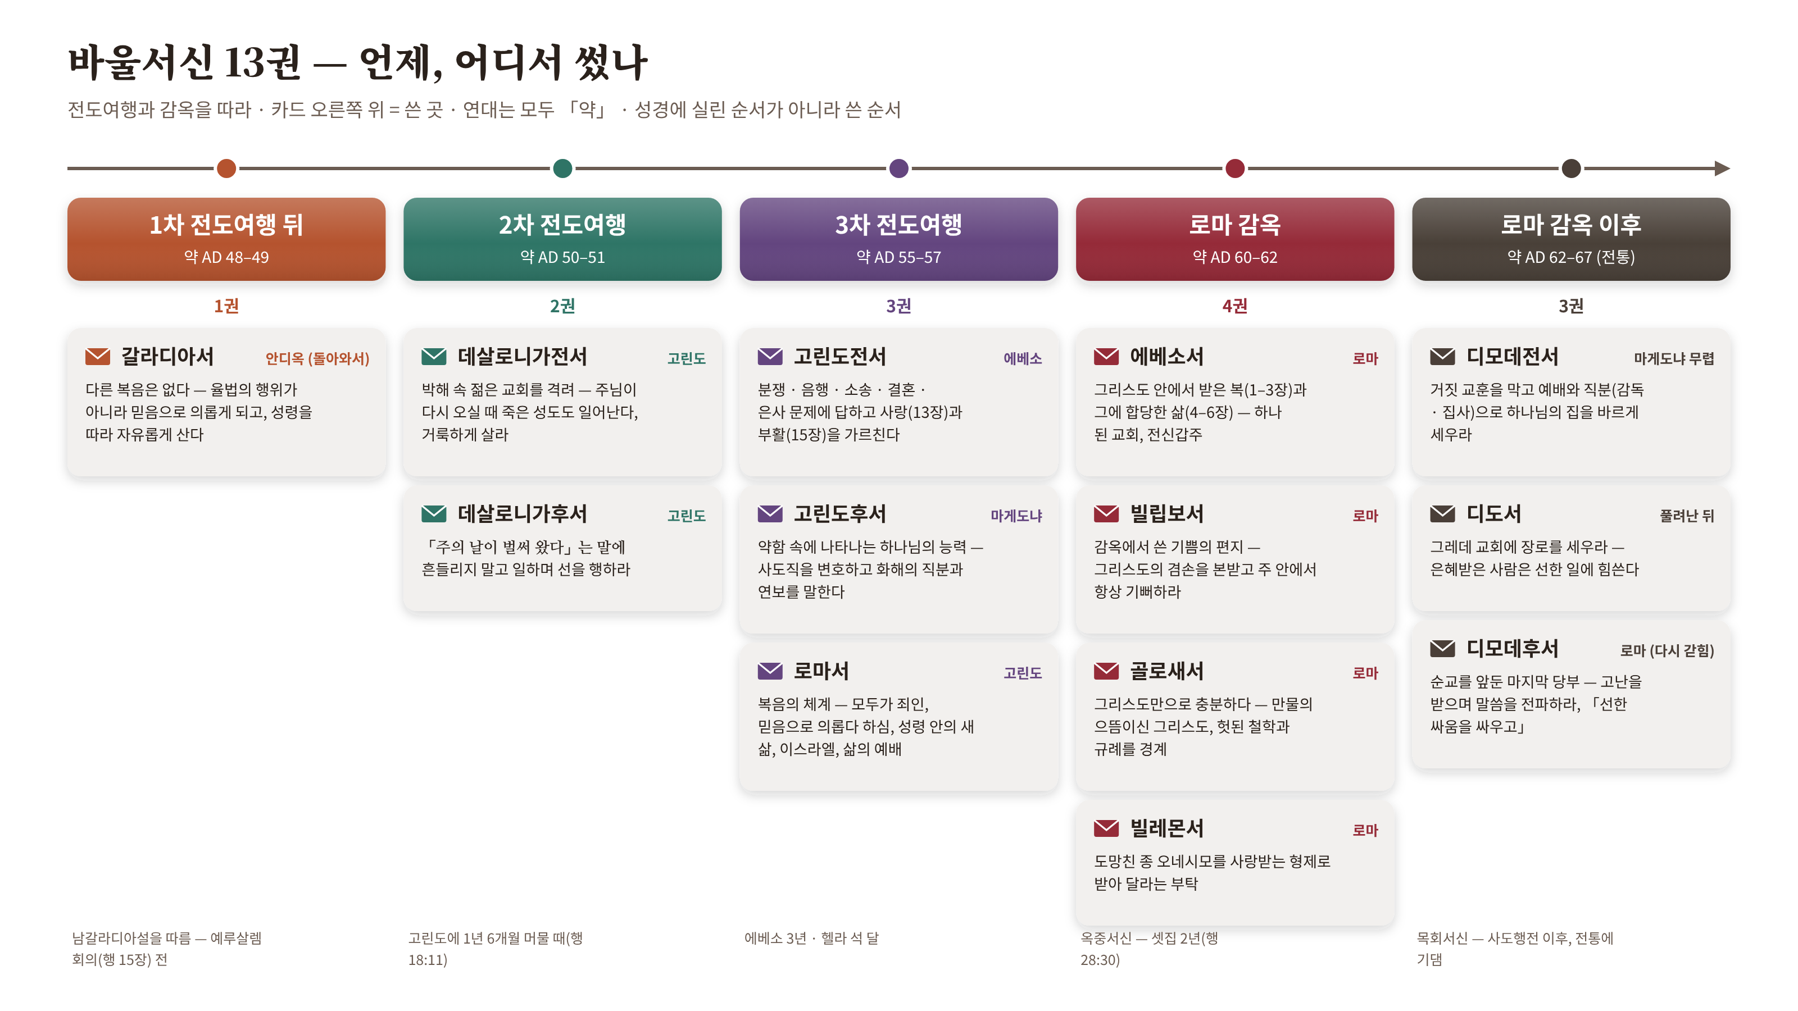
Notes:
바울서신 13권 — 언제, 어디서 썼나

Slide 14
덧붙임 — 갈라디아서 — 남갈라디아설
갈라디아서는 1차 전도여행을 마치고 안디옥에 돌아와(행 14:26) 쓴 편지다. 1차 여행에서 세운 비시디아 안디옥 · 이고니온 · 루스드라 · 더베가 로마의 「갈라디아 속주」 안에 있었다.
성경맥잡기 1단계 · 7과 바울의 선교여행

Slide 15
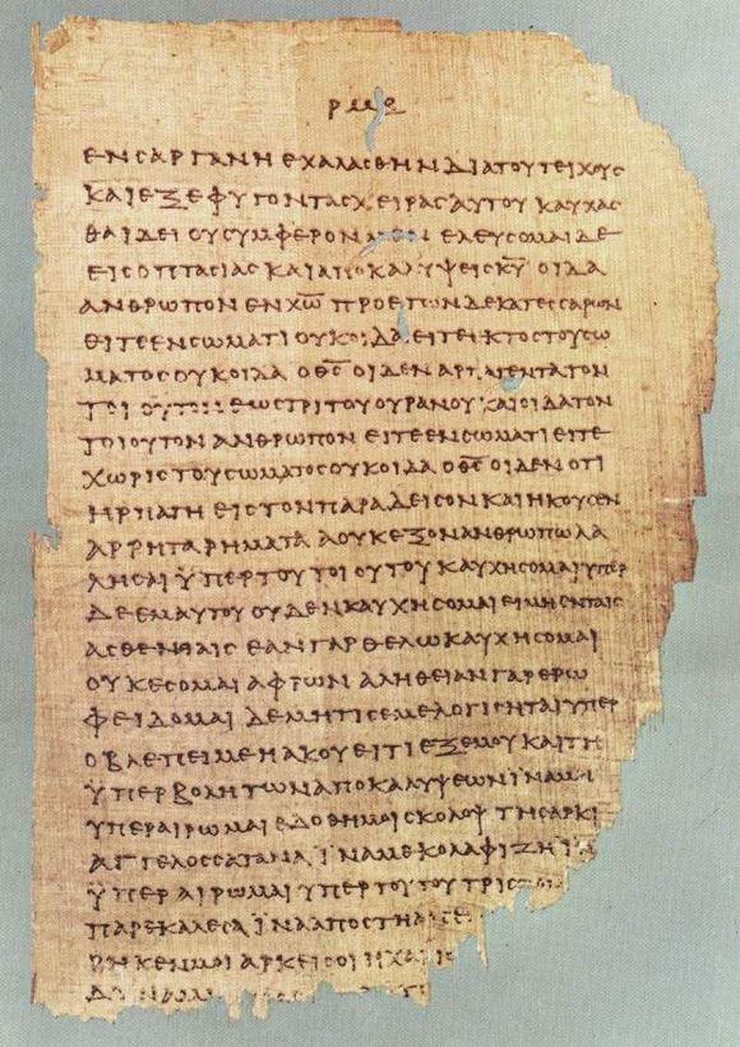
파피루스 46 — 가장 오래된 바울서신 사본
파피루스 46 — 가장 오래된 바울서신 사본(약 AD 200). 히브리서가 로마서 바로 뒤에 들어 있다
P46.jpg · Unknown authorUnknown author · Public domain · Wikimedia Commons
Notes:
파피루스 46 — 가장 오래된 바울서신 사본(약 AD 200). 히브리서가 로마서 바로 뒤에 들어 있다

Slide 16
핵심 구절
담대히 하나님 나라를 전파하며 주 예수 그리스도께 관한 것을 가르치되 금하는 사람이 없었더라
행 28:31 (개역한글)

Slide 17
확인 질문
바울이 가장 오래 머문 곳 두 곳은?
1
2차 여행에서 복음이 처음 들어간 대륙은?
2
옥중서신은 어디서 썼나?
3
성경맥잡기 1단계 · 7과 바울의 선교여행
Notes:
1. 바울이 가장 오래 머문 곳 두 곳은?
→ 에베소 약 3년(20:31), 고린도 1년 6개월(18:11).
2. 2차 여행에서 복음이 처음 들어간 대륙은?
→ 유럽 — 마게도냐 환상(16:9) 뒤 빌립보.
3. 옥중서신은 어디서 썼나?
→ 로마 감옥(전통) — 에베소서 · 빌립보서 · 골로새서 · 빌레몬서.

Slide 18
다음 시간
8과
봉인된 두루마리가 열린다
요한계시록 — 다니엘이 봉한 두루마리를 예수님이 떼어 보여 주신다

Slide 19
성경맥잡기 1단계 · 신약편
8
과
봉인된 두루마리가 열린다
요한계시록
다니엘이 봉한 두루마리를 예수님이 떼어 보여 주신다
새부대교회 · 데이빗바이블

Slide 20
선생님 말씀
“
요한계시록의 맥점은 다니엘서에 나오는 봉인된 그 두루마리가 요한계시록이라는 점이다.
요한은 5장에서 천상에서 예수님께서 받으신 두루마리를 보고, 그것을 떼시는 장면을 목격한다. 일곱 인을 떼시고, 일곱 나팔을 불고, 일곱 대접이 쏟아지게 된다. 요한계시록의 내용은 천상에서 봉인되었던 두루마리를 예수님께서 떼서 그 내용을 보여 주시는 것이다.
성경맥잡기 1단계 · 8과 요한계시록
Notes:
요한계시록의 맥점은 다니엘서에 나오는 봉인된 그 두루마리가 요한계시록이라는 점이다.
요한은 5장에서 천상에서 예수님께서 받으신 두루마리를 보고, 그것을 떼시는 장면을 목격한다. 일곱 인을 떼시고, 일곱 나팔을 불고, 일곱 대접이 쏟아지게 된다. 요한계시록의 내용은 천상에서 봉인되었던 두루마리를 예수님께서 떼서 그 내용을 보여 주시는 것이다.

Slide 21
봉하라 → 떼신다
 | 다니엘 | 요한계시록
명령 | 「이 글을 봉함하라」 (단 12:4) | 「이 책의 예언의 말씀을 인봉하지 말라」 (계 22:10)
언제까지 | 「마지막 때까지」 (단 12:9) | 「때가 가까우니라」 (계 22:10)
책 | 봉함된 글 | 「일곱 인으로 봉하였더라」 (계 5:1)
누가 여나 | — | 죽임당한 어린양 — 「그 인봉을 떼기에 합당하시도다」 (계 5:9)
성경맥잡기 1단계 · 8과 요한계시록

Slide 22
덧붙임
다니엘 12장의 글과 계시록 5장의 책을 같은 책으로 보는 것은 해석이다. 다만 「봉하라」 ↔ 「봉하지 말라」의 대조는 본문에 분명하다.
성경맥잡기 1단계 · 8과 요한계시록

Slide 23
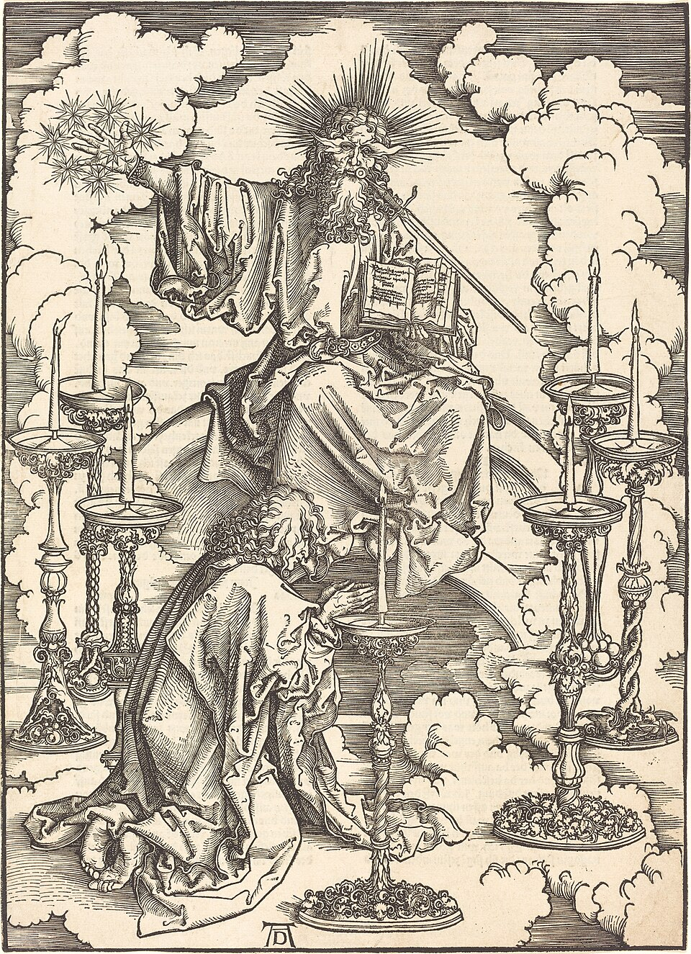
뒤러 「요한과 일곱 촛대」 (1498 목판화)
알브레히트 뒤러 「요한과 일곱 촛대」(1498) — 「일곱 촛대는 일곱 교회니라」(1:20)
Albrecht Dürer, The Vision of the Seven Candlesticks, probably c. 1496-1498, NGA 848.jpg · Albrecht Dürer · CC0 · Wikimedia Commons
Notes:
알브레히트 뒤러 「요한과 일곱 촛대」(1498) — 「일곱 촛대는 일곱 교회니라」(1:20)

Slide 24
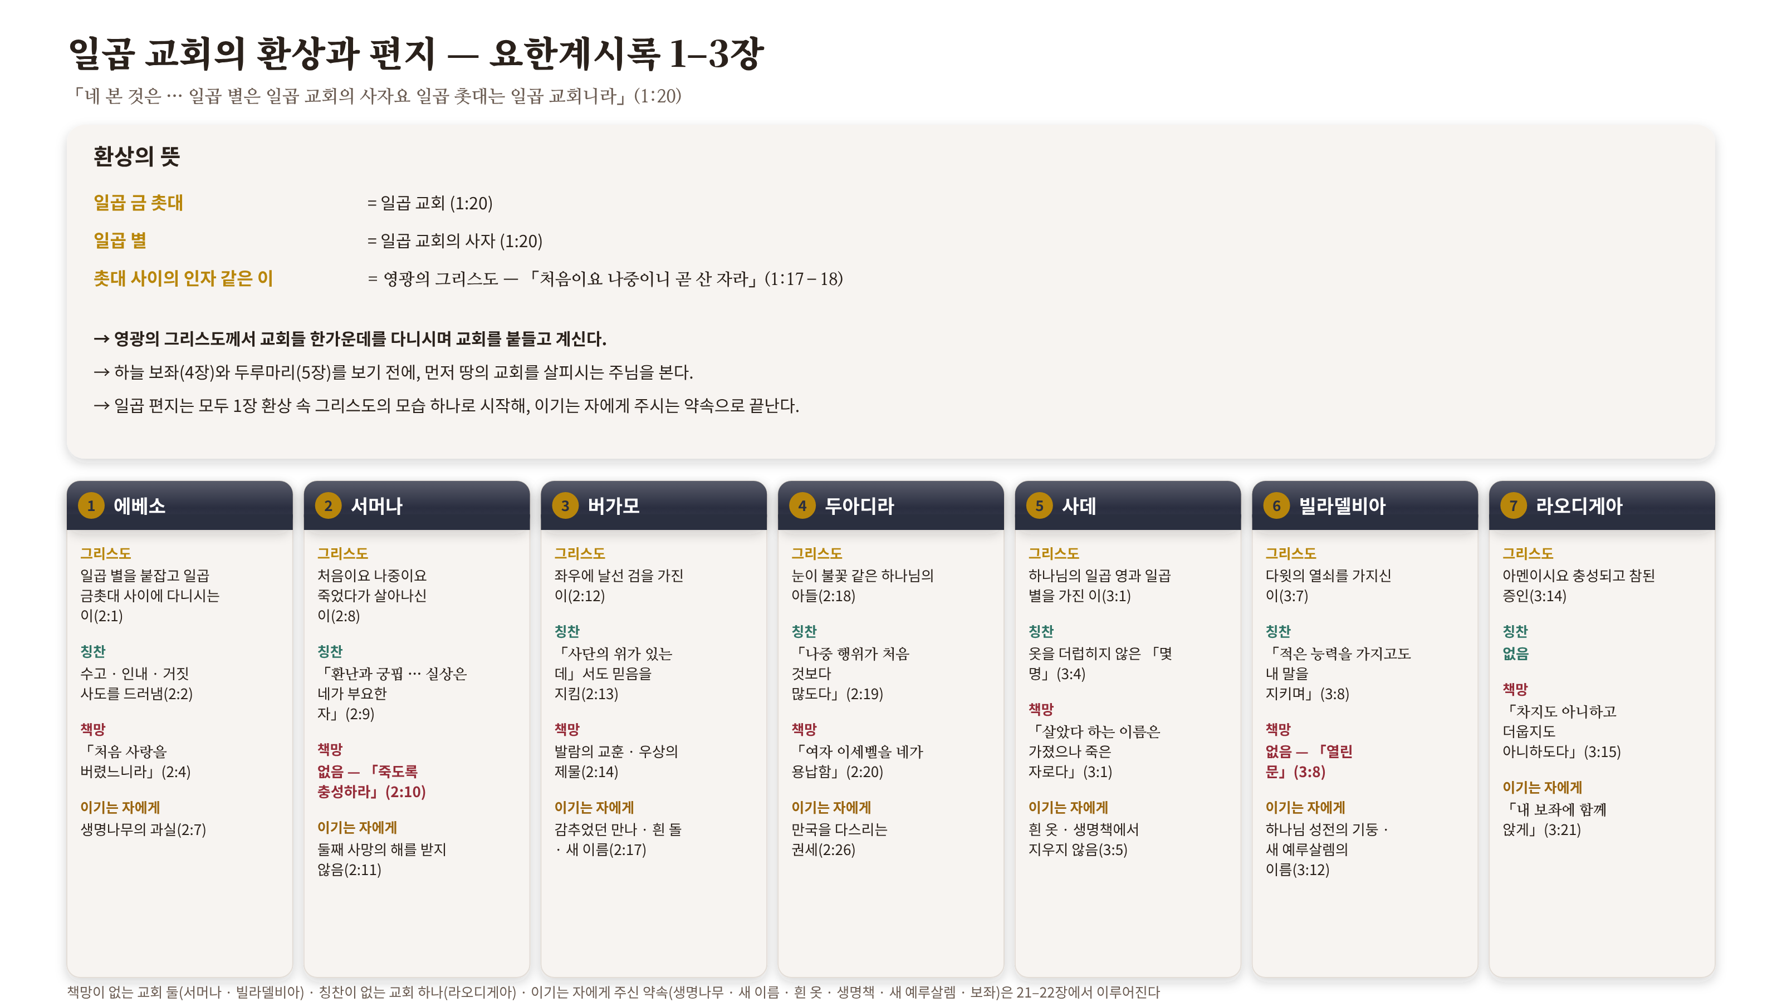
Notes:
일곱 교회의 환상과 편지 (1–3장)

Slide 25
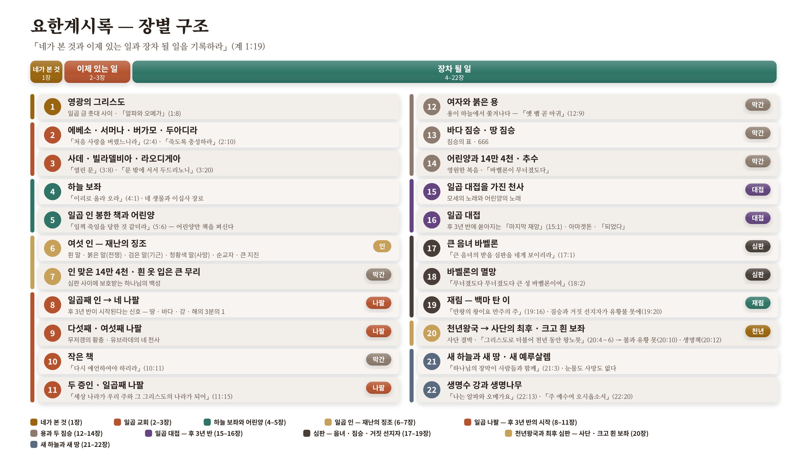
Notes:
요한계시록 — 장별 구조

Slide 26
선생님 말씀
“
7인은 재난의 징조가 되고, 7나팔은 재난의 시작이 되고, 7대접은 재난의 내용이 된다. 그리고 그 뒤로 주님의 재림과 심판, 천년왕국, 백보좌 심판과 새 하늘과 새 땅으로 하나님의 구원의 경륜이 완성된다.
성경맥잡기 1단계 · 8과 요한계시록
Notes:
7인은 재난의 징조가 되고, 7나팔은 재난의 시작이 되고, 7대접은 재난의 내용이 된다. 그리고 그 뒤로 주님의 재림과 심판, 천년왕국, 백보좌 심판과 새 하늘과 새 땅으로 하나님의 구원의 경륜이 완성된다.

Slide 27
구원의 경륜이 완성되기까지
순서 | 무엇 | 요한계시록
1 | 7인 — 재난의 징조 | 6–8:1
2 | 7나팔 — 재난의 시작 | 8:2–11장
3 | 7대접 — 재난의 내용 | 15–16장
4 | 주님의 재림 | 19:11–16
5 | 심판 — 음녀 · 짐승(적그리스도) · 거짓 선지자 | 17–18장 · 19:20
6 | 천년왕국 | 20:1–6
7 | 백보좌 심판 | 20:7–15
8 | 새 하늘과 새 땅 | 21–22장
성경맥잡기 1단계 · 8과 요한계시록

Slide 28
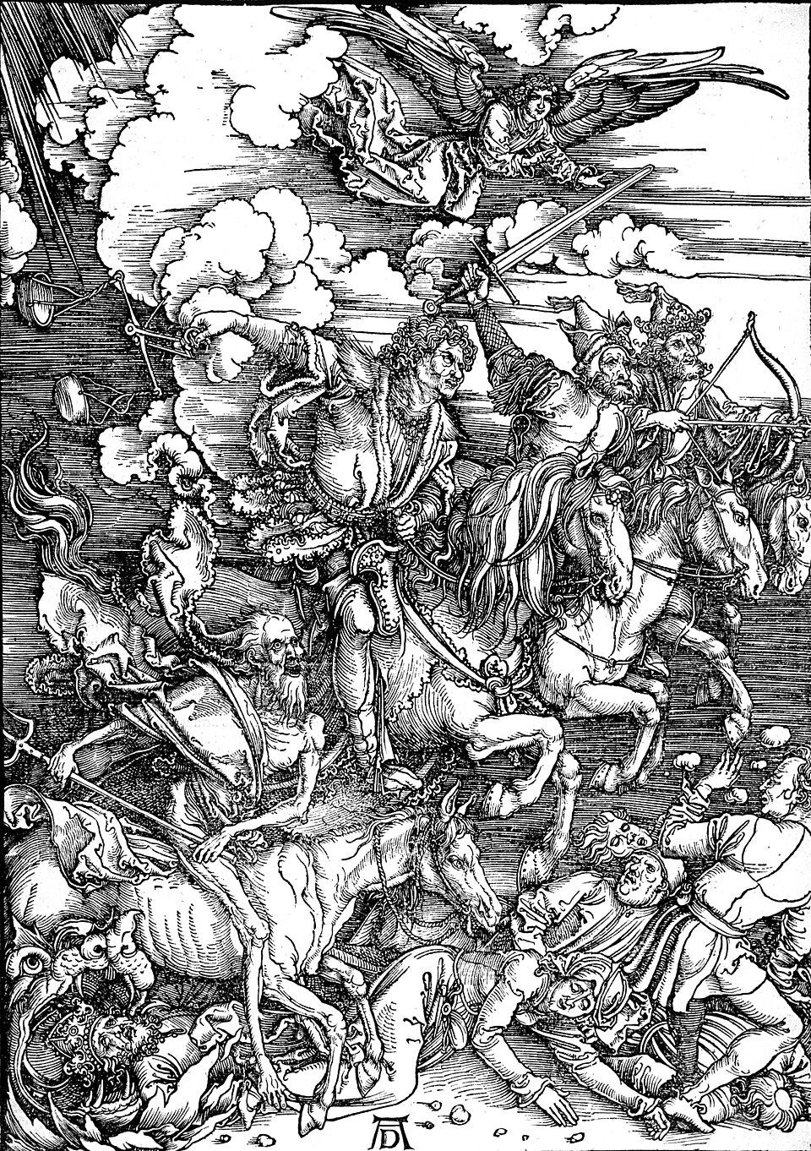
뒤러 「네 기사」 (1498 목판화) — 계 6장
알브레히트 뒤러 「네 기사」(1498) — 첫 네 인(계 6장): 흰 말 · 붉은 말 · 검은 말 · 청황색 말
Durer Revelation Four Riders.jpg · Albrecht Dürer · Public domain · Wikimedia Commons
Notes:
알브레히트 뒤러 「네 기사」(1498) — 첫 네 인(계 6장): 흰 말 · 붉은 말 · 검은 말 · 청황색 말

Slide 29
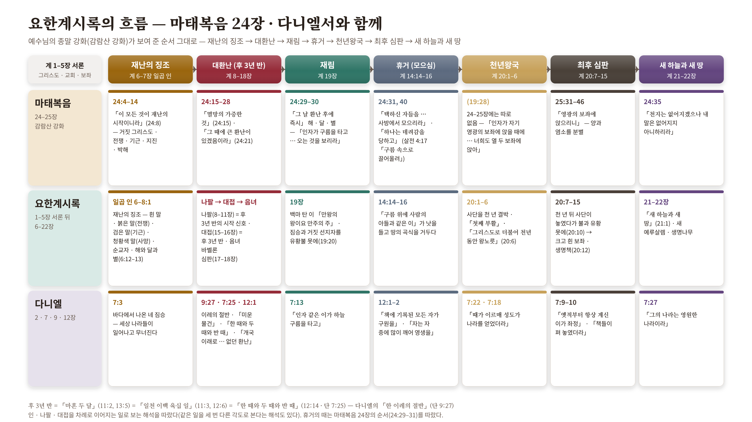
Notes:
요한계시록의 흐름 — 마태복음 24장 · 다니엘서와 함께

Slide 30
덧붙임 — 해석에 대해
인 · 나팔 · 대접을 차례로 이어지는 일로 보는 해석을 따랐다(같은 일을 세 번 다른 각도로 본다는 해석도 있다). 휴거의 때는 마태복음 24장의 순서(24:29–31)를, 천년왕국은 19장(재림) → 20장(천 년)의 순서를 따랐다.
성경맥잡기 1단계 · 8과 요한계시록

Slide 31
창세기와 맞물리는 끝
창세기 (처음) | 요한계시록 (끝)
하늘과 땅을 지으심 (창 1:1) | 새 하늘과 새 땅 (계 21:1)
에덴 동산 (창 2:8) | 새 예루살렘 (계 21:2)
뱀이 속임 (창 3:1) | 「옛 뱀」이 심판받음 (계 20:10)
저주가 들어옴 (창 3:17) | 「다시 저주가 없으며」 (계 22:3)
생명나무에서 쫓겨남 (창 3:24) | 생명나무가 다시 있음 (계 22:2)
성경맥잡기 1단계 · 8과 요한계시록

Slide 32
핵심 구절
이것들을 증거하신 이가 가라사대 내가 진실로 속히 오리라 하시거늘 아멘 주 예수여 오시옵소서
계 22:20 (개역한글)

Slide 33
확인 질문
요한계시록의 맥점은?
1
7인 · 7나팔 · 7대접은 각각?
2
구원의 경륜이 완성되기까지 마지막 다섯 단계는?
3
성경맥잡기 1단계 · 8과 요한계시록
Notes:
1. 요한계시록의 맥점은?
→ 다니엘서의 봉인된 두루마리를 예수님이 떼어 보여 주신다.
2. 7인 · 7나팔 · 7대접은 각각?
→ 재난의 징조 · 재난의 시작 · 재난의 내용.
3. 구원의 경륜이 완성되기까지 마지막 다섯 단계는?
→ 재림 → 심판 → 천년왕국 → 백보좌 심판 → 새 하늘과 새 땅.

Slide 34


